Slide 1
md2pptx Markdown To Powerpoint Converter 5.1+ 23 September, 2024
Presentation built: 11:17 on 1 December, 2024
template | Martin Template.pptx
cardlayout | horizontal
baseTextSize | 20
CardColour | BACKGROUND 2
CardTitlePosition | inside
cardshadow | yes
cardshape | rounded

Slide 2
技术进化与经济结构的共生关系

Slide 3
1. 技术进化的经济视角

Slide 4
1.1 经济作为技术的表达
技术与经济的关系
技术的进化不仅改变了生产方式，还深刻影响了经济的结构和制度安排。
经济不仅仅是技术的载体，而是由技术塑造的。技术的变化会引发经济结构的重组，形成新的制度和组织形式。
经济的特征（如形式和结构）随着技术的变化而变化，二者之间存在因果循环：技术创造了经济的结构，经济则调节着新技术的创造。
经济的定义
经济不仅仅是一个“生产、分配和消费的系统”，它是由一系列技术构成的，这些技术包括工业生产过程、市场机制、金融系统、法律体系等。
经济是技术的一种表达，它通过技术的进化不断自我创造和重构。
Notes:
(economic structure, technological evolution)

Slide 5
1.2 经济的动态性
经济的持续变化
经济并不是一个静态的系统，而是处于永恒的变化之中。新技术的引入会打破现有的经济平衡，引发一系列的结构性变化。
这些变化不仅仅是简单的调整或替换，而是涉及到整个经济系统的重新构建，包括新的产业、制度和组织形式的出现。
熊彼特的“创造性破坏”
熊彼特指出，经济结构的改革是通过“创造性破坏”实现的，即通过引入新的产品、生产方法、市场和组织形式，不断破旧立新。
新技术的引入不仅打破了现有的均衡，还会引发连锁反应，进一步推动经济的变革。
Notes:
(creative destruction, continuous change)

Slide 6
2. 结构性变化的过程

Slide 7
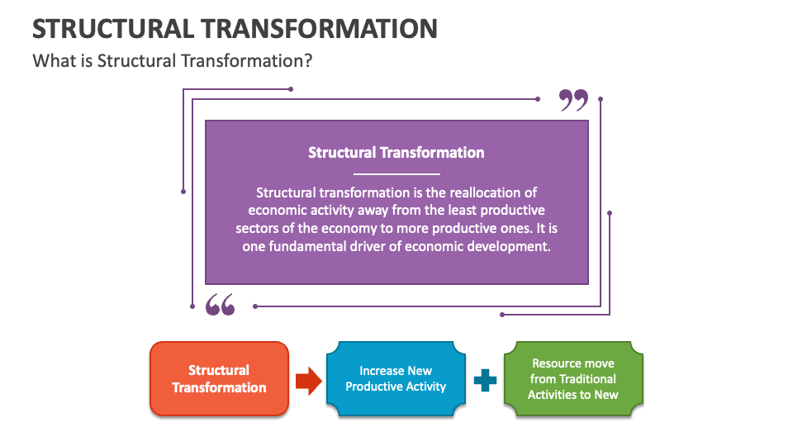
2.1 新技术的引入与扩散
新技术的替代作用
当一项新技术进入经济时，它通常会替代旧的技术或产业，以更高效的方式实现相同的目的。
例如，纺织机械的出现取代了传统的手工作坊，推动了工厂制度的建立。
新技术的扩展效应
新技术不仅替代了旧技术，还会引发一系列的扩展效应，创造出新的机会利基。
例如，纺织机械的引入不仅改变了生产方式，还催生了工厂制度、劳动力需求、城市化等一系列新的社会和经济现象。

Slide 8
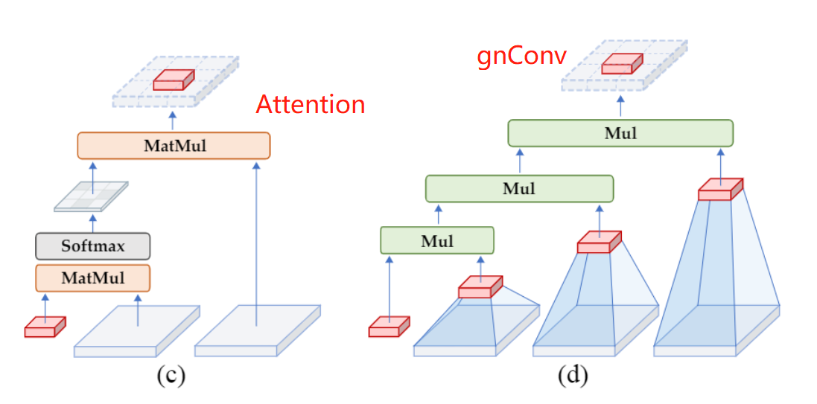
2.2 新制度的建立与适应
新制度的需求
新技术的引入往往会带来新的问题和挑战，这些问题需要通过新的制度安排来解决。
例如，工厂制度的建立带来了劳动法、工会组织等新的制度需求，以应对工人权益保护等问题。
制度的递归循环
新制度的建立又会引发进一步的技术需求，形成一个递归循环。例如，工厂制度需要新的动力系统、管理方式和运输方式，这些又会催生更多的技术创新。

Slide 9
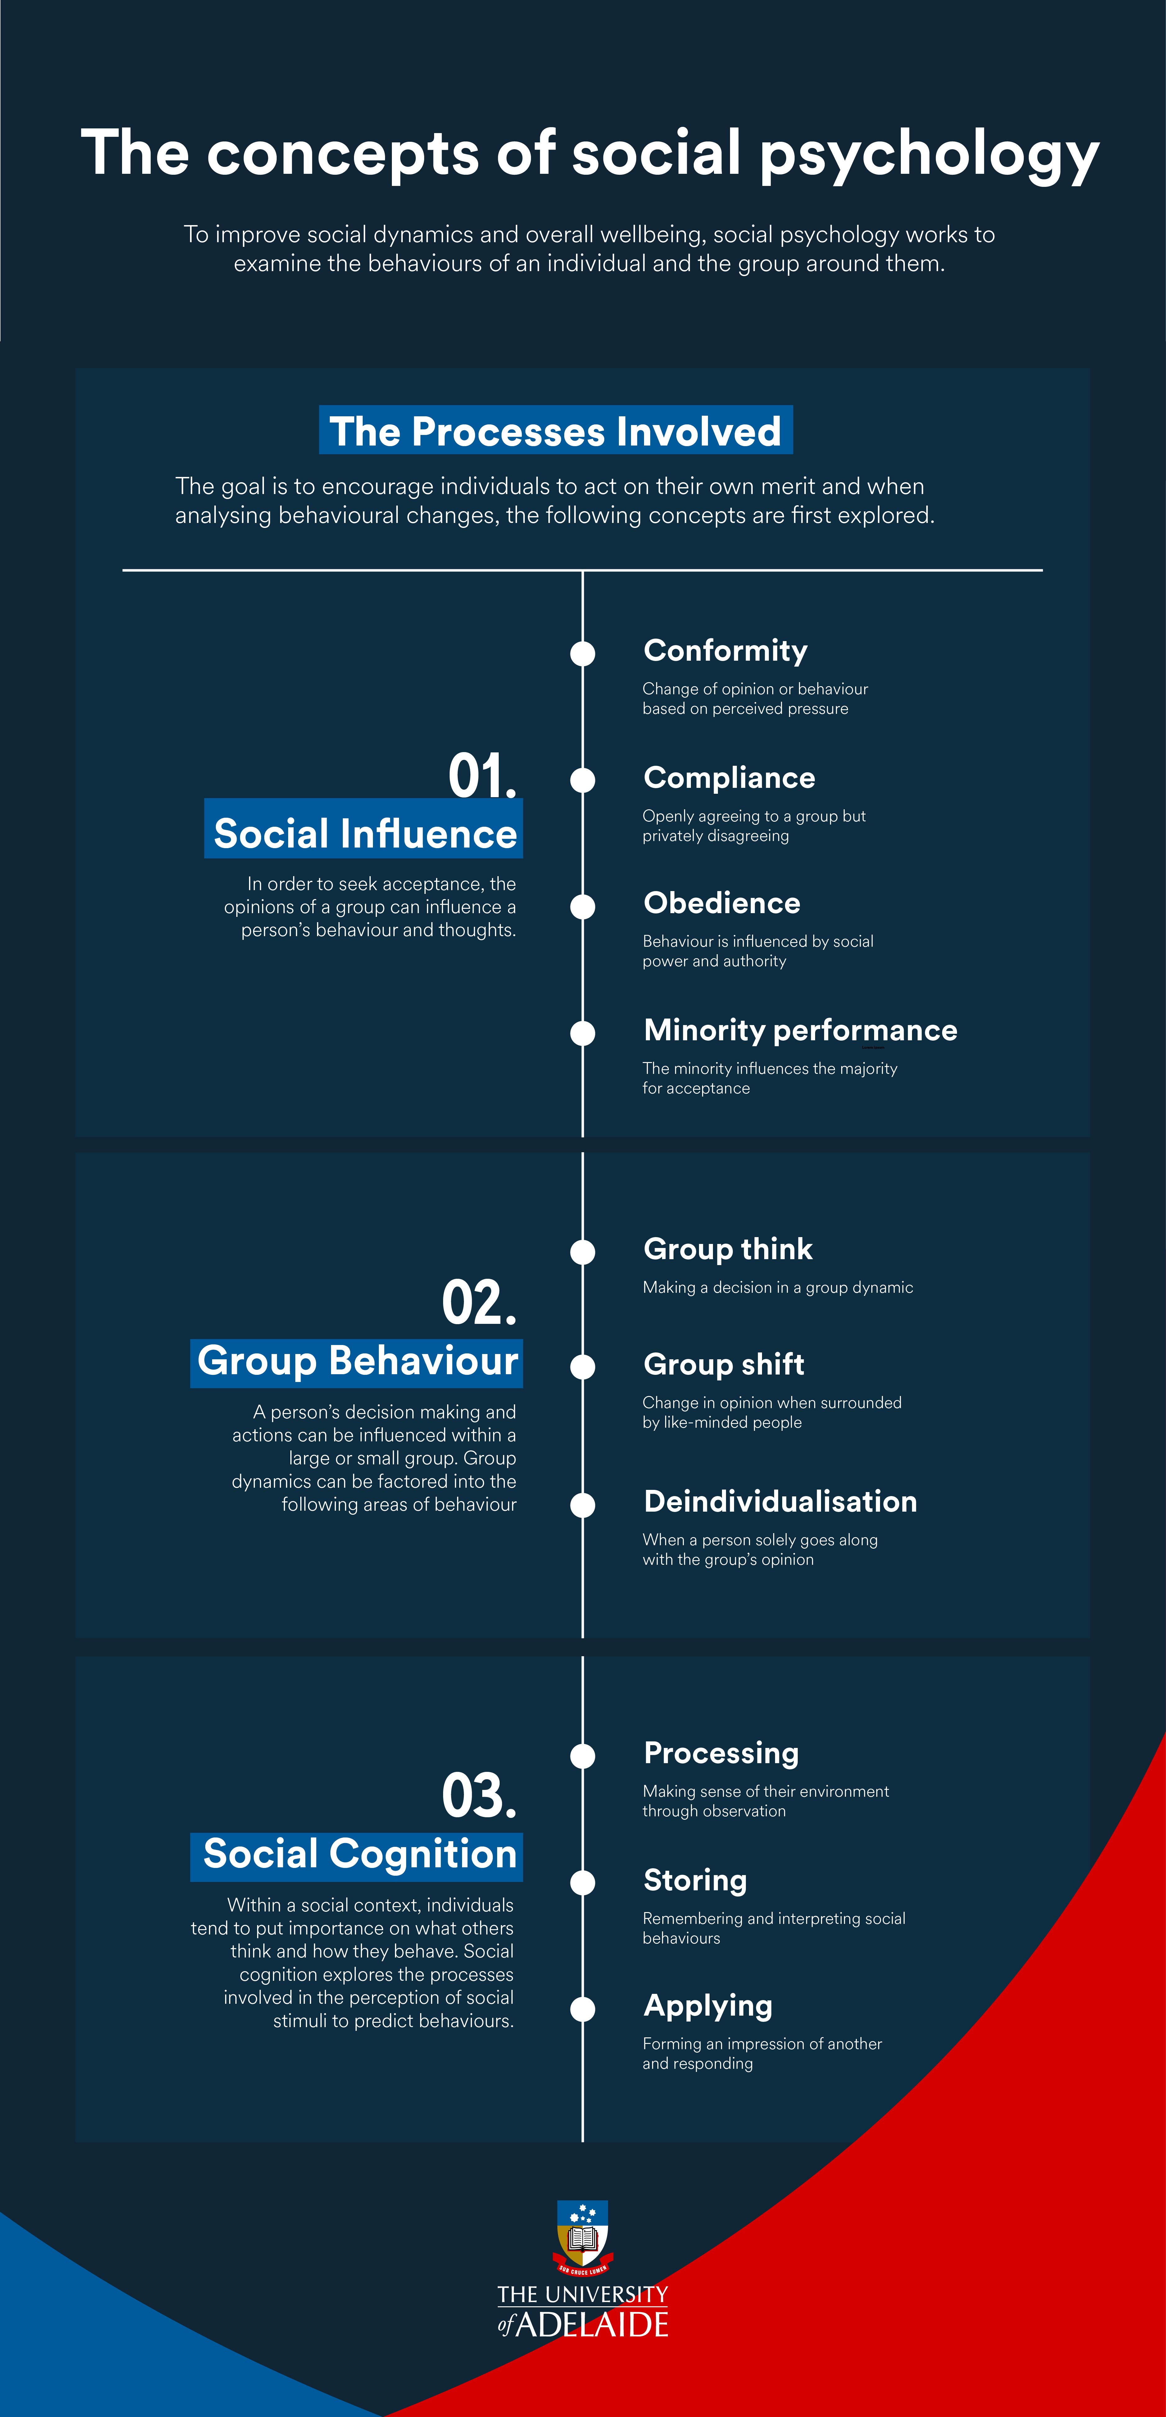
2.3 心理和社会层面的变化
心理层面的影响
新技术不仅改变了经济结构，还对人们的生活方式和心理产生了深远影响。
例如，工厂制度的建立改变了工人的工作方式，从自由的家庭作坊转变为受严格监督的工厂劳动，这在心理上给工人带来了巨大的压力。
社会层面的变化
新技术的引入还会引发社会结构的变化，例如城市化进程、阶级分化等。
工业革命时期的工厂制度不仅改变了生产方式，还催生了新的工人阶级，并引发了社会运动和政治变革。

Slide 10
3. 结构变化的复杂性和不可预测性

Slide 11
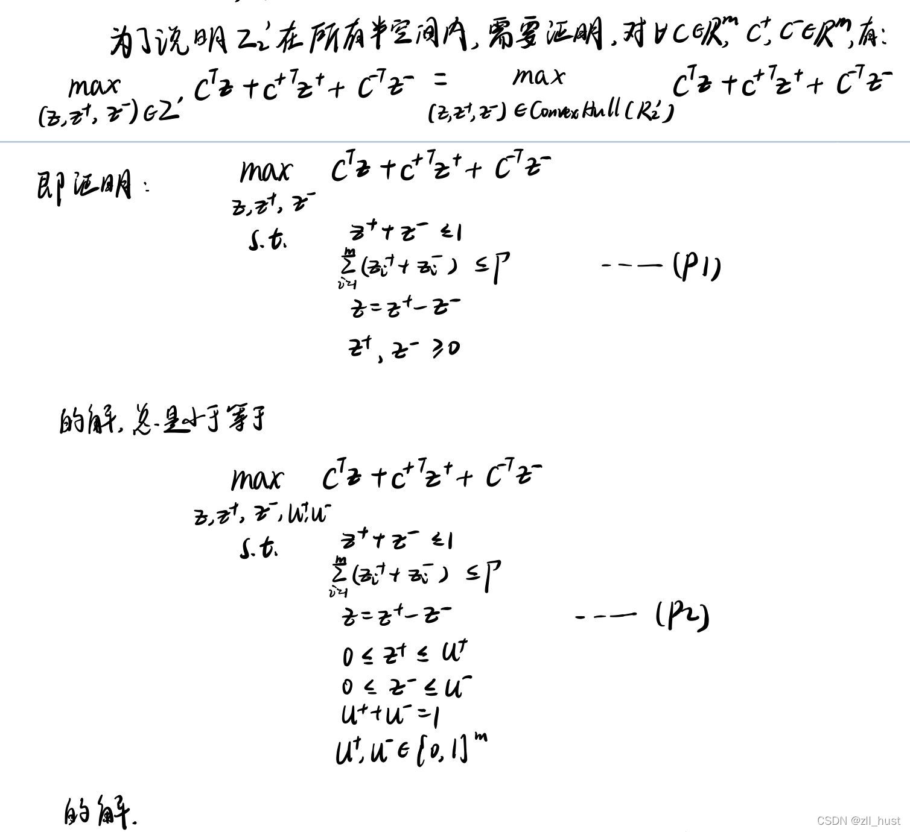
3.1 多因多果的结构变化
结构变化的复杂性
结构变化并不是线性的，而是多因多果的。新技术的引入可能会引发多个层面的变化，每个变化又会带来新的问题和需求。
例如，纺织机械的引入不仅改变了生产方式，还引发了劳动力需求、城市化、劳动法等一系列复杂的社会和经济现象。
不可预测性
结构变化的具体路径和结果往往是不可预测的，取决于历史事件、个性偏好、行动选择等多种因素。
例如，工厂制度的建立并不是必然的结果，而是多种历史条件共同作用的结果。

Slide 12
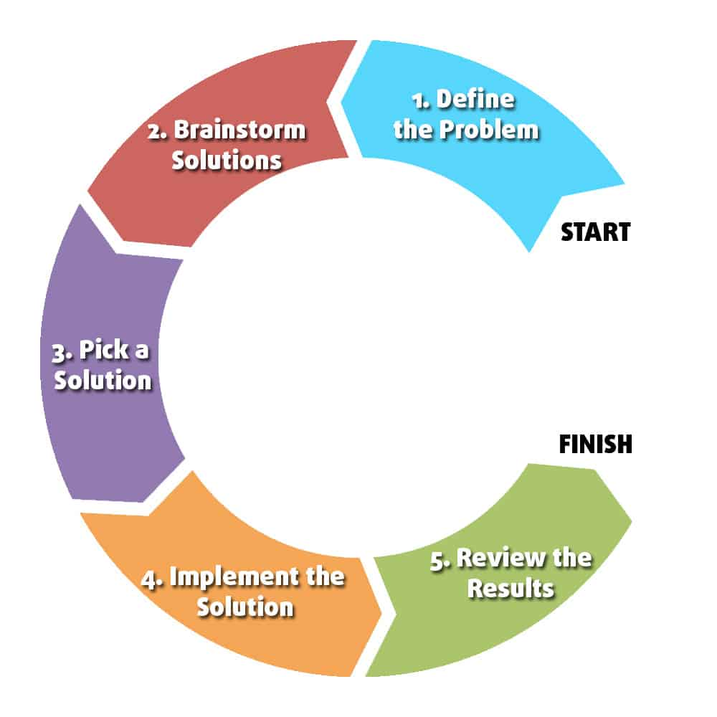
3.2 持续的创新与问题解决
解决方案带来的新问题
每一项技术创新都会带来新的问题，这些问题又会催生进一步的技术创新。
例如，化石燃料技术带来了全球变暖的问题，核能技术带来了核废料处理的问题，航空交通带来了感染传播的风险。
永不停止的变化
正因为每项技术都包含着问题的种子，经济始终处于持续的变化之中，永远在寻求新的解决方案。
这种变化不仅是技术的进步，也是经济结构的不断重构。

Slide 13
4. 经济学的动态本质

Slide 14

4.1 经济学的复杂性
经济学的动态性
经济学不是一门静态的学科，它必须随着经济结构的变化而不断更新和发展。
经济学家的理论就像战场上的照明弹，偶尔照亮经济的某个方面，但真正的变化一直在黑暗中进行。
经济学的局限性
经济学无法像物理学或化学那样保持一套不变的描述，因为经济本身是一个复杂的、进化的系统。
经济学家的任务是不断探索和解释这个复杂系统的动态变化，而不是试图用固定的模型来描述它。

Slide 15

4.2 经济的永恒变化
经济的自我创造
经济始终处于自我创造的过程中，新的技术、制度和组织形式不断涌现，推动经济结构的演变。
这种变化是永恒的，除非人类的需求和技术进步完全停止，但这几乎是不可能的。
经济的生物特性
经济可以被视为一种生物系统，它具有自我组织、自我修复和自我进化的特性。
经济结构的演变类似于生物进化，新的安排为下一个将要到来的安排设立条件，形成一个持续的、分形的、不可阻挡的变化过程。
Notes:
通过以上总结，我们可以看到，技术的进化与经济结构的演变是密不可分的。技术不仅是经济的驱动力，还是经济结构的塑造者。经济作为一个复杂的、进化的系统，始终处于自我创造和重构的过程中，新的技术、制度和组织形式不断涌现，推动经济结构的演变。这种变化是永恒的，充满了不确定性和复杂性，但也正是这种变化使得经济充满了活力和创新的可能性。

